Slide 1
Frequência Complexa
Prof. Iury V. de Bessa
Departamento de Eletricidade
Faculdade de Tecnologia
Universidade Federal do Amazonas

Slide 2
Resposta de um circuito
Como encontrar $y(t)$ sem EDO’s, usando o que se sabe até agora?
CASO 1: $ω=0;$
CASO 2: $ω≠0$ e $t→∞$
Objetivos:
Definir o conceito de frequência complexa;
Generalizar conceitos de impedância e admitância;
Compreender o comportamento da resposta quando $ω$ varia;
Constituir uma ligação entre o conhecimento atual e as técnicas que serão vistas nesse curso
$$y(t)$$
Circuito RLC
$$u\left(t\right)=u_{m}\cos\left(ωt+θ\right)$$

Slide 3
Oscilações crescentes e decrescentes
Qual função de excitação corresponde a essas formas de onda?

Slide 4
Oscilações crescentes e decrescentes
$$ω=0$$
$$ω≠0$$
$$y\left(t\right)=Y_{m}\cos\left(ωt+φ\right)$$

Slide 5
Oscilações crescentes e decrescentes
E quanto a essas?

Slide 6
Oscilações crescentes e decrescentes
$$σ>0$$
$$σ<0$$
$$y\left(t\right)={Y_{m}e}^{σt}$$

Slide 7
Oscilações crescentes e decrescentes
E quanto a essas?

Slide 8
Oscilações crescentes e decrescentes
$$σ<0, ω≠0$$
$$σ>0,ω≠0$$
$$y\left(t\right)={Y_{m}e}^{σt}⋅cos\left(ωt+φ\right)$$

Slide 9
Oscilações crescentes e decrescentes
$$σ>0,ω=0$$
$$σ<0,ω=0$$
$$y\left(t\right)={Y_{m}e}^{σt}⋅cos\left(ωt+φ\right)$$

Slide 10
Oscilações crescentes e decrescentes
$$σ=0,ω=0$$
$$σ=0,ω≠0$$
$$y\left(t\right)={Y_{m}e}^{σt}⋅cos\left(ωt+φ\right)$$

Slide 11
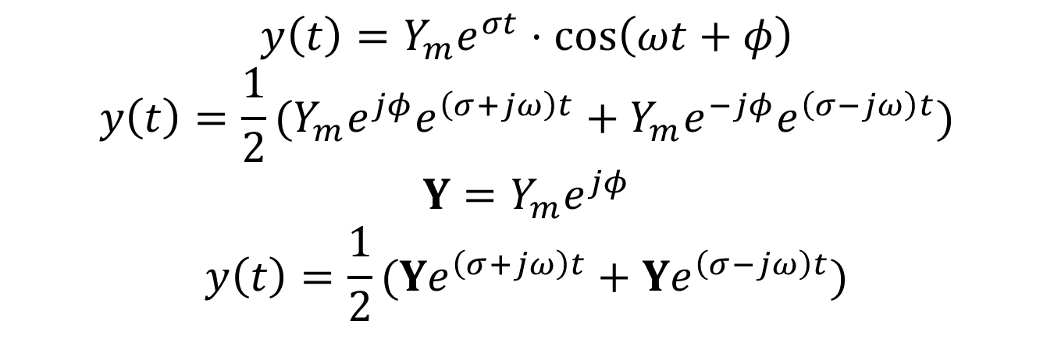
Oscilações crescentes e decrescentes
$$y\left(t\right)=Y_{m}e^{σt}⋅\cos\left(ωt+φ\right)$$
$$y\left(t\right)=\frac{1}{2}(Y_{m}e^{jφ}e^{\left(σ+jω\right)t}+Y_{m}e^{−jφ}e^{\left(σ−jω\right)t})$$
$$Y=Y_{m}e^{jφ}$$
$$y\left(t\right)=\frac{1}{2}(Ye^{\left(σ+jω\right)t}+Ye^{\left(σ−jω\right)t})$$
Fasores Girantes
Então, $y(t)$ pode ser escrito como a metade da soma de dois fasores girantes (em sentidos opostos) com velocidade angular $ω$ e taxa de redução (crescimento) $σ$

Slide 12
A frequência complexa
Definimos a frequência complexa $s$ como sendo:
$$s=σ+jω$$
Onde:
$σ$: é a taxa logarítmica de redução (crescimento) em magnitude
$ω$: é a velocidade angular
Qual a resposta forçada de um circuito a uma entrada $x\left(t\right)=Xe^{st}$?
$$y\left(t\right)=Ye^{st}=H\left(s\right)Xe^{st}$$
Função de circuito
Quem é H(s)?

Slide 13
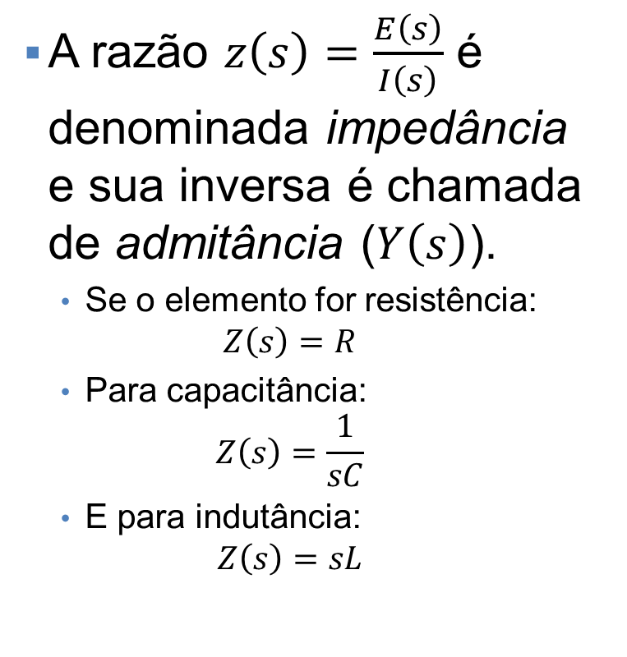

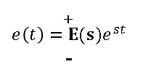
Impedância e Admitância
Considere o circuito abaixo onde a $i\left(t\right)$ e $e\left(t\right)$ são respostas forçadas a $x\left(t\right)$:
A razão $z\left(s\right)=\frac{E\left(s\right)}{I\left(s\right)}$ é denominada impedância e sua inversa é chamada de admitância ($Y\left(s\right)$).
Se o elemento for resistência:
$$Z\left(s\right)=R$$
Para capacitância:
$$Z\left(s\right)=\frac{1}{sC}$$
E para indutância:
$$Z\left(s\right)=sL$$
$$i\left(t\right)=I\left(s\right)e^{st}$$
CKT
₊
$$e\left(t\right)=E(s)e^{st}$$
-
$$x\left(t\right)=Xe^{st}$$

Slide 14
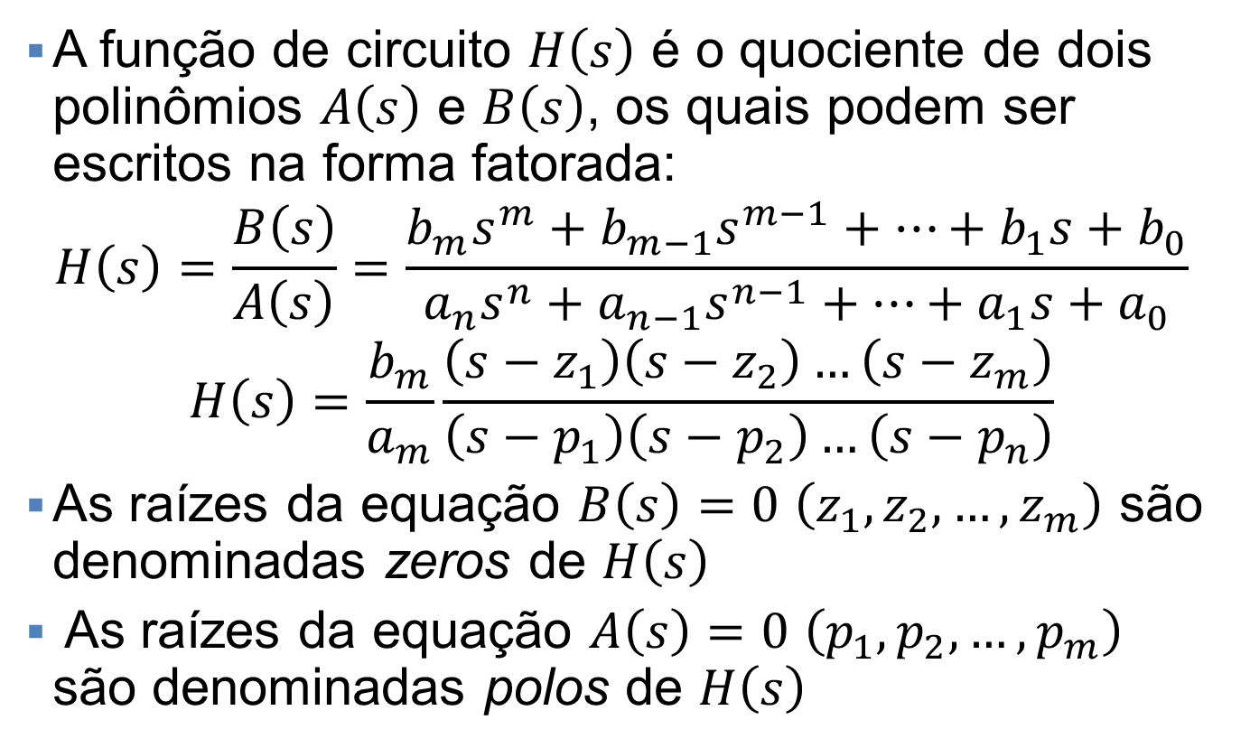
Polos e Zeros
A função de circuito $H\left(s\right)$ é o quociente de dois polinômios $A\left(s\right)$ e $B\left(s\right)$, os quais podem ser escritos na forma fatorada:
$$H\left(s\right)=\frac{B\left(s\right)}{A\left(s\right)}=\frac{b_{m}s^{m}+b_{m−1}s^{m−1}+…+b_{1}s+b_{0}}{a_{n}s^{n}+a_{n−1}s^{n−1}+…+a_{1}s+a_{0}}$$
$$H\left(s\right)=\frac{b_{m}}{a_{m}}\frac{\left(s−z_{1}\right)\left(s−z_{2}\right)…\left(s−z_{m}\right)}{\left(s−p_{1}\right)\left(s−p_{2}\right)…\left(s−p_{n}\right)}$$
As raízes da equação $B\left(s\right)=0$ $\left(z_{1},z_{2},…,z_{m}\right)$ são denominadas zeros de $H\left(s\right)$
As raízes da equação $A\left(s\right)=0$ $\left(p_{1},p_{2},…,p_{m}\right)$ são denominadas polos de $H\left(s\right)$

Slide 15
O Plano $s$
É um plano que permite representar as frequências complexas, o eixo horizontal corresponde a $σ$ e o vertical corresponde a $ω$.
Considere $H\left(s\right)$
$$H\left(s\right)=k\frac{\left(s−z_{1}\right)\left(s−z_{2}\right)…\left(s−z_{m}\right)}{\left(s−p_{1}\right)\left(s−p_{2}\right)…\left(s−p_{n}\right)}$$
Permite:
Representar polos e zeros de um sistema
Calcular graficamente o módulo e a fase de $H\left(s\right)$
$$\left|H\left(s\right)\right|=\frac{\left|k\right|⋅\left|s−z_{1}\right|⋅\left|s−z_{2}\right|…\left|s−z_{m}\right|}{\left|s−p_{1}\right|\left|s−p_{2}\right|…\left|s−p_{n}\right|}$$
$$∢H\left(s\right)=∢K+\left[∢\left(s−z_{1}\right)+∢\left(s−z_{2}\right)+…+\left(s−z_{m}\right)\right]−\left[∢\left(s−p_{1}\right)+\left(s−p_{2}\right)+…+(s−p_{n})\right]$$

Slide 16
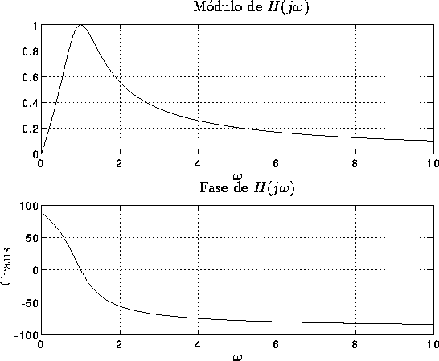
Curvas de Resposta em Frequência

